Slide 1
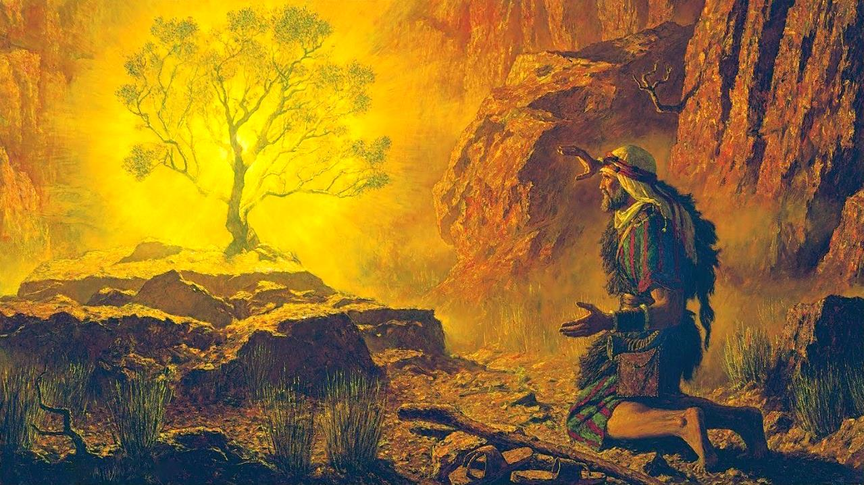
မီးလောင်နေသော
ချုံပုတ်
Lesson 2 for July 12, 2025

Slide 2
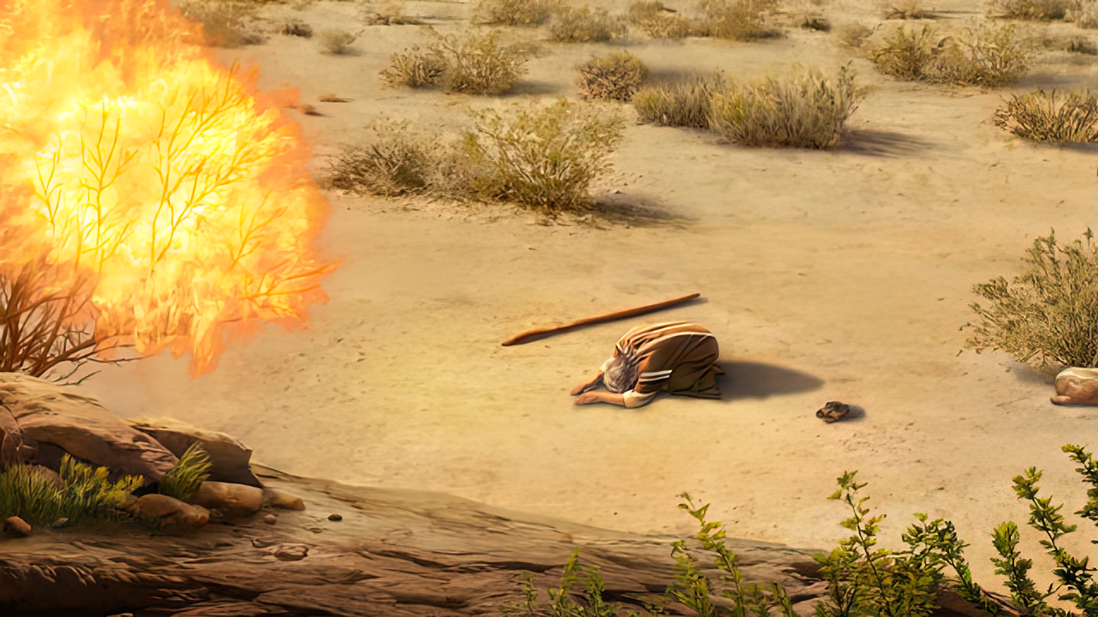
ထာဝရဘုရား​က “​အီဂျစ်​ပြည်​၌​ရှိ​သော​ငါ့​လူမျိုး​တော်​ခံရ​သည့် ဖိစီးနှိပ်စက်မှု​ကို အမှန်တကယ် ငါ​မြင်​ပြီ​။ အဓမ္မ​စေခိုင်း​သူ​များ​ကြောင့် သူ​တို့​၏​အော်ဟစ်ငိုကြွေးသံ​ကို​လည်း ငါ​ကြား​ပြီ​။ အကယ်စင်စစ် သူ​တို့​၏​ဒုက္ခဝေဒနာ​များ​ကို ငါ​သိ​ပြီ​။ 8ထို့ကြောင့် အီဂျစ်​လူမျိုး​တို့​လက်​မှ သူ​တို့​ကို​ကယ်နုတ်​၍ သူ​တို့​ကို အီဂျစ်​ပြည်​မှ​ထုတ်ဆောင်​ပြီး ခါနာန်​လူမျိုး​၊ ဟိတ္တိ​လူမျိုး​၊ အာမောရိ​လူမျိုး​၊ ဖေရဇိ​လူမျိုး​၊ ဟိဝိ​လူမျိုး ယေဗုသိ​လူမျိုး တို့​နေထိုင်​ရာ​အရပ်​ဖြစ်​သည့် ကောင်းမွန်​ကျယ်ဝန်း​သော​ပြည်​၊ နို့​နှင့်​ပျားရည်​စီး​သော​ပြည်​သို့ ပို့ဆောင်​ရန် ငါ​ကြွလာ​ပြီ​။ Exodus 3:7,8

Slide 3

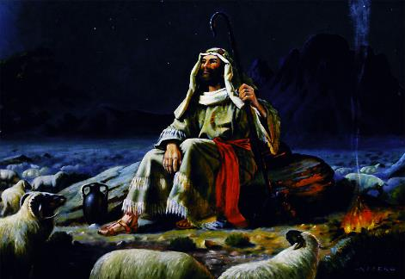
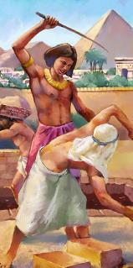
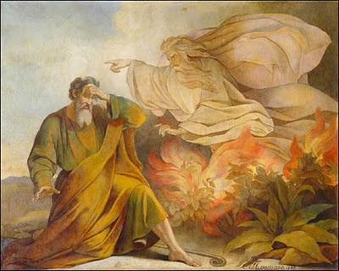







ဣသရေလလူတို့ကို ကယ်တင်ရန် ကြိုးစားမှုတွင် မအောင်မြင်ခဲ့သော မောရှေသည် မိဒျန်တော၌ သိုးထိန်းဘဝဖြင့် နှစ်ပေါင်း (၄၀) ကြာမြင့်ခဲ့သည်။ ထိုကာလအတွင်း သူသည် ဘုရားသခင်နှင့် ရင်းနှီးသော ဆက်ဆံရေးကို ဆက်လက်ထိန်းသိမ်းထားသော်လည်း၊ ဣသရေလလူတို့၏ ကယ်တင်ရှင်ဖြစ်ရန် စိတ်ကူးကို စွန့်လွှတ်ခဲ့သည်။
သို့သော်ဘုရားသခင်သည် ထိုအကြံအစည်ကို စွန့်ပစ်ခဲ့ခြင်း မရှိပေ။ မောရှေသည် သူ၏ရွေးချယ်ထားသောကယ်တင်ရှင်အဖြစ်ဆက်လက်တည်ရှိနေခဲ့သည်။ အကြောင်းမှာ၊သူသည်မိမိလူတို့၏ဒုက္ခဆင်းရဲကိုလည်းမေ့လျော့ခဲ့ခြင်းမရှိသောကြောင့်ဖြစ်သည်။ယခုအချိန်တွင်၊ ဣသရေလလူတို့ကို၎င်းတို့၏ကြမ်းတမ်းသောကျွန်ဘဝမှလွတ်မြောက်စေရန်ဦးဆောင်ရမည့်အချိန်ရောက်လာပြီဖြစ်သည်။
ဘုရားသခင်၏ ခေါ်တော်မူခြင်း (ထွက်မြောက်ရာကျမ်း ၃)
မီးလောင်သောချုံပုတ် (ထွက်မြောက်ရာ ကျမ်း ၃:၁-၆)
ဘုရား၏ အမိန့်တော် (ထွက်မြောက်ရာ ကျမ်း ၃:၇-၁၂)
ဘုရား၏ အမည်တော် (ထွက်မြောက်ရာ ၃:၁၃-၂၂)
တာဝန်ကို ထမ်းဆောင်ခြင်း (ထွက်မြောက်ရာကျမ်း ၄)
အကြောင်းပြချက်များနှင့်ဆုတ်နစ်ခြင်း (ထွက်မြောက်ရာ ကျမ်း ၄:၁-၁၇)
အဲဂုတ္တုသို့ ပြန်ခြင်း (ထွက်မြောက်ရာ ၄:၁၈-၃၁)

Slide 4

ဘုရားသခင်၏ ခေါ်တော်မူခြင်း

Slide 5

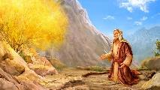
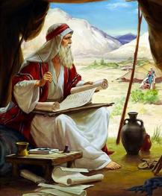
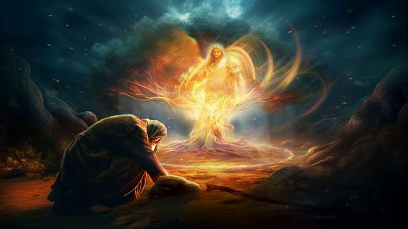
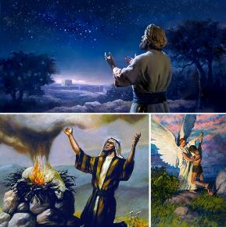
မီးလောင်သောချုံပုတ် (ထွက်မြောက်ရာ ကျမ်း ၃:၁-၆)
'ထိုအခါထာဝရဘုရား​၏​ကောင်းကင်တမန်​သည်မောရှေ​အားချုံပုတ်​အလယ်မီး​လျှံ​ထဲမှကိုယ်​ထင်ရှားပြ​လေ​၏​။မောရှေ​ကြည့်​လိုက်​သောအခါချုံပုတ်​သည်မီး​တောက်လောင်​နေ​သော်လည်းကျွမ်းသွား​ခြင်း​မ​ရှိ​သည်​ကို မြင်​လျှင် 'ထွက်မြောက်ရာကျမ်း 3:2
မိဒျန်ဒေသတွင်မောရှေနေထိုင်ခဲ့သောနှစ်ပေါင်း၄၀ကိုအောက်ပါအတိုင်းအနှစ်ချုပ်နိုင်ပါသည်-သူသည် အိမ်ထောင်ပြုခဲ့ပြီးသားနှစ်ယောက်ရခဲ့ကာသူ၏ယောက္ခအတွက်သိုးထိန်းအဖြစ်အမှုထမ်းခဲ့သည်။ထိုအချိန်ကာလကိုကယ်တင်ခြင်း၏အရေးကြီးသောအကြောင်းအရာများကိုနားလည်ရန်အရေးပါသည့်ယောဘကျမ်း နှင့်ကမ္ဘာဦးကျမ်းဟူသောကျမ်းနှစ်စောင်ကိုရေးသားရန်သူအပ်နှံခဲ့သည်။သို့သော်အရာအားလုံးသည်ခဏအ တွင်းပြောင်းလဲသွားခဲ့သည်။
ဟောရေတောင်(သိနာတောင်)တွင်၊ ဘုရားသခင်၏ကောင်းကင်တမန်သည် မောရှေထံ မီးလောင်နေသော ချုံပုတ်အတွင်းမှပေါ်ထွန်းခဲ့သည်(ထွက်၃:၁-၃)။ဤကောင်းကင်တမန်သည်မည်သူနည်း? ဘုရားသခင် ကိုယ်တော်တိုင် ဖြစ်သည် (ထွက် ၃:၄)။
မောရှေနှင့် စကားပြောသောအခါ၊ ဘုရားသခင်သည် အာဗြံ၊ ဣဇာက်နှင့် ယာကုပ်တို့၏ ဘုရားအဖြစ် ကိုယ်တော်ကို မိန့်တော်မူခဲ့သည်။ဤအချက်သည်ရှင်း လင်းခဲ့သည် ဘုရားသခင်သည်ဤဘိုးဘေးများအားပေးထားသောကတိတော်ကိုအောင်မြင်စွာပြည့်စုံစေရန်၊ထို့အပြင်အစ္စရေးလူမျိုးအားကနာန်ပြည်ကိုပေးအပ်ရန် ကြွဆင်းလာခဲ့ခြင်း ဖြစ်သည်(ကမ္ဘာ ၁၂:၇၊ ၂၆:၃၊ ၄၈:၃-၄ တို့ကို ကြည့်ပါ)။

Slide 6

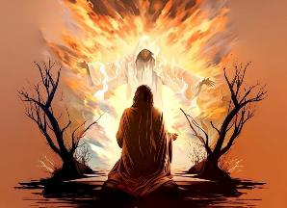
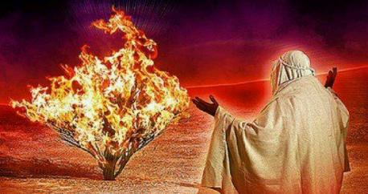
ဘုရား၏ အမိန့်တော် (ထွက်မြောက်ရာ ကျမ်း ၃:၇-၁၂)
'ထို့ကြောင့်သင့်​ကိုဖာရော​မင်းကြီး​ထံသို့ငါ​စေလွှတ်​၏​။သင်​သွား​၍ငါ​၏​လူမျိုး​တော်အစ္စရေး​အမျိုးသား​တို့​ကိုအီဂျစ်​ပြည်​မှထုတ်ဆောင်​လော့​”​ဟုမိန့်​တော်မူ​၏​။ 'ထွက်မြောက်ရာကျမ်း 3:10
ဘုရားသခင်သည် လုပ်ဆောင်ချက်ပြ ကြိယာများဖြစ်သော "မြင်သည်"၊ "ဆင်းသက်သည်" နှင့် "ထုတ်ဆောင်သည်" (ထွက် ၃:၇-၈) တို့ကို အသုံးပြုကာ အသက်ဝင်သောပုဂ္ဂိုလ်တော်အဖြစ် ကိုယ်တော်ကိုယ်ကို မိန့်ဆိုထားသည်။
မြင်တော်မူသည် - ဘုရားသခင်သည်လူသားတို့၏ဆင်းရဲဒုက္ခများကိုဂရုမစိုက်သူမဟုတ်။ကိုယ်တော်သည် အရာရာကိုအကုန်အစင်မြင်တော်မူသည်။အထူးသဖြင့်ကိုယ်တော်၏လူမျိုးအပေါ်ကျူးလွန်ခံရသောနာကျင်မှုနှင့်မတရားမှုများကိုကိုယ်တော်မြင်တော်မူသည် (၄ ရာဇဝင်ချုပ် ၉:၂၆)။
ဆင်းသက်တော်မူခြင်း -
ဘုရားသခင်သည်တစ်နေရာတည်း၌ငြိမ်သက်စွာမနေတော်မူပါ။ကိုယ်တော်သည်ငါတို့အလယ်၌လျှောက်တော်မူရန်ဆင်းသက်လာတော်မူသည်။လူသားတို့အကြား၌ကိုယ်တော်နေတော်မူ၏ (ထွက် ၂၉:၄၅; ယောဟန် ၁၄:၁၆-၁၇)။
ကယ်နှုတ်တော်မူခြင်း - ဘုရားသခင်သည်ကိုယ်တော်၏အချိန်တော်၌ငါတို့ကိုဒုက္ခမှလွတ်မြောက်စေပြီးကတိတော်များကိုပြည့်စုံစေတော်မူ မည် (ယေရမိ ၂၉:၁၁)။
ဘုရားသခင်သည် မောရှေထံမှ အတိအလင်းလုပ်ဆောင်မှုများကိုလည်း တောင်းဆိုတော်မူခဲ့သည်-"သွား၍အဲဂုတ္တုပြည်မှငါ၏လူမျိုးတို့ကို နှုတ်ဆောင်ချေ" (ထွက်၃:၁၀၊၁၂)။ဤတာဝန်ကြီးကိုရင်ဆိုင်ရသောအခါ မောရှေသည်အလွန်အမင်းထိတ်လန့်တုန်လှုပ်သွားခဲ့သည်။သူသည်မိမိ၏စွမ်းအားကိုအသုံးပြုလိုစိတ်မရှိတော့ပါ။ဤတာဝန်ကိုထမ်းဆောင်နိုင်စွမ်းရှိမည်ဟုမခံစားရတော့ပါ။"ကျွန်တော်မျိုးသည်အဘယ်သူနည်း"(ထွက်၃:၁၁)ဟူ၍သာရင်ထုတ်ပြောခဲ့ရသည်။သူ၏မာနထောင်လွှားမှုသည်နှိမ့်ချခြင်းသို့ပြောင်းလဲသွားခဲ့သည်။အမှန်အားဖြင့်ဤအခိုက်အတန့်တွင်ပင် သူသည် မိမိတာဝန်ကို ထမ်းဆောင်ရန် အသင့်ဖြစ်နေပြီဖြစ်သည်။

Slide 7


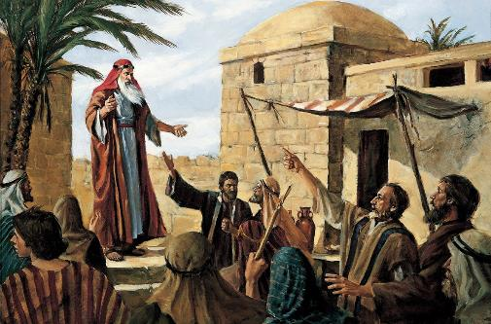
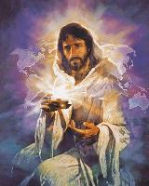
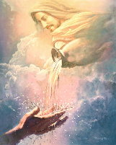
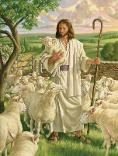
ဘုရား၏ အမည်တော် (ထွက်မြောက်ရာ ၃:၁၃-၂၂)
'ဘုရားသခင်​က မောရှေ​အား “​ငါ​သည် ငါ​ဖြစ်​၏​”​ဟု မိန့်​တော်မူ​၏​။ ထို့ပြင် ကိုယ်တော်​က “​သင်​သည် အစ္စရေး​အမျိုးသား​တို့​အား ‘​ငါ​ဖြစ်​၏​ဟု​ဆို​သော​သူ​က သင်​တို့​ထံသို့ ငါ့​ကို​စေလွှတ်​တော်မူ​သည်​’​ဟူ၍ ပြော​ရ​မည်​”​ဟု မိန့်​တော်မူ​၏​။ 'ထွက်မြောက်ရာကျမ်း 3:14
အဲဂုတ္တုနတ်ဘုရားတိုင်းတွင်အမည်နာမရှိ၏။သို့သော်အစ္စရေးလူမျိုးတို့ကား "အနန္တတန်ခိုးရှင်ဘုရားသခင်"(ထွက်၆:၃)ကိုကိုးကွယ်ကြ၏။နှစ်ပေါင်းရာချီသော အဲဂုတ္တုအညစ်အကြေးများကြားမှအစ္စရေးလူမျိုးတို့သည် မိမိတို့အား ကယ်တင်မည့်အရှင်၏နာမတော်ကို သိလိုကြ၏ (ထွက် ၃:၁၃)။
ထိုခေတ်ကာလတွင်နာမည်တစ်ခုသည်လူတစ်ဦး၏စရိုက်လက္ခဏာနှင့်ဆက်စပ်နေသောကြောင့်၊ဘုရားသခင်သည်ကိုယ်တော်၏အဓိကလက္ခဏာတစ် ရပ်ဖြစ်သော"'ehyeh" (ဖြစ်ခြင်း) ဖြင့် ကိုယ်တော်ကိုယ်ကိုဘုရားသခင်သည် ထာဝရဖြစ်တော်မူ၏။ကိုယ်တော်သည် အစဉ်ရှိတော်မူပြီးသော အရှင်၊
ယခုလည်းရှိနေတော်မူသောအရှင်၊အနာဂတ်တွင်လည်း အမြဲရှိနေမည့် အရှင်ဖြစ်တော်မူသည်။ထို့ကြောင့် ကိုယ်တော်သည်"ငါဖြစ်သော ငါ" (ထွက် ၃:၁၄)ဟုမိန့်တော်မူခဲ့ခြင်းဖြစ်သည်။ မိန့်တော်မူခဲ့သည်။
ကြာလာသည်နှင့်အမျှ၊ဤနာမတော်၏အသံထွက်သည်ပျောက်ဆုံးသွားခဲ့ သည်။ဘုရားသခင်သည် ဤသို့ဖြစ်စေတော်မူခဲ့သည်၊ အကြောင်းမှာ အရေးကြီးသည်မှာနာမတော်ကိုယ်တိုင်မဟုတ်၊ယင်း၏ သဘာဝလက္ခဏာ ဖြစ်သောကြောင့်တည်း။
အရေးကြီးဆုံးအချက်မှာ - ဘုရားသခင်သည်ကျွန်ုပ်တို့အားသူနှင့်နီးစပ်ရမည်၊ချဉ်းကပ်နိုင်ရမည်၊မရှိ မဖြစ်လိုအပ်သူ၊ရင်းနှီးသောမိတ်ဆွေတစ်ဦးအဖြစ်ခံစားရစေလိုတော်မူသည်။

Slide 8
တာဝန်ကို ထမ်းဆောင်ခြင်း (ထွက်မြောက်ရာကျမ်း ၄)

Slide 9

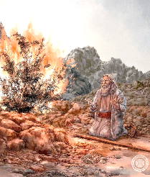
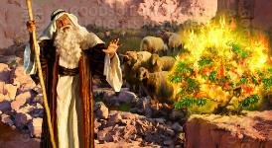
အကြောင်းပြချက်များနှင့်ဆုတ်နစ်ခြင်း(ထွက်မြောက်ရာကျမ်း ၄:၁-၁၇)
'မောရှေ​က “​အို အကျွန်ုပ်​၏​ဘုရားရှင်​၊ အခြား​တစ်ယောက်​ကို စေလွှတ်​တော်မူ​ပါ​”​ဟု ပြန်လျှောက်​လေ​၏​။ '
ထွက်မြောက်ရာကျမ်း 4:13
မောရှေသည် ဘုရားသခင်ပေးအပ်သောတာဝန်ကိုလက်မခံလိုကြောင်း ပွင့်ပွင့်လင်းလင်းဝန်ခံမထွက်ခင်၊ငြင်းပယ်ဖို့"ပြည့်စုံသော"အကြောင်းပြချက်လေးချက်ကိုပြသခဲ့သည်။ဘုရားသခင်က တစ်ချက်စီအတွက် ကတိတစ်ခုစီ ဖြင့် အဖြေပေးတော်မူခဲ့သည် -
"ကျွန်တော်မျိုးသည်အဘယ်သူနည်း?" (ထွက် ၃:၁၁)
ငါသည်သင့်နှင့်အတူရှိနေမည်" (ထွက် ၃:၁၂)
ဘုရားသခင်၏တာဝန်ပေးစေခိုင်းချက်ကိုထမ်းဆောင်နိုင်စွမ်းသည်ကျွန်ုပ်တို့၏အတွင်းမှမဟုတ်၊ဘုရားသခင်ကိုယ်တော်တိုင် စွမ်းအားပေးတော်မူသောကြောင့်သာ ဖြစ်သည်။
ကိုယ်တော်၏ နာမတော်ကား အဘယ်နည်း?" (ထွက် ၃:၁၃)
ငါဖြစ်သည်နှင့်အညီ ငါဖြစ်၏" (ထွက် ၃:၁၄)
ဘုရားသခင်သည်စစ်မှန်ပြီးထာဝရတည်ရှိသော၊ပုဂ္ဂိုလ်ရေးဆက်ဆံတတ်သောအရှင်ဖြစ်သည်။ကိုယ်တော်သည်ကတိတော်များကိုပြုတော်မူပြီးအစဉ်စောင့်ထိန်းတော်မူသည်၊အချိန်ကာလအပေါ်မှူမှီခိုခြင်းမရှိ၊အမြဲယုံကြည်စိတ်ချရသောအရှင်ဖြစ်သည်။
သူတို့သည်ကျွန်ုပ်ကိုမယုံ ကြည်ဘဲ၊ကျွန်ုပ်၏စကားကိုလည်းနားမထောင်ကြပါ" (ထွက် ၄:၁)
သင်ပြုသောနိမိတ်လက္ခဏာများကြောင့်သူတို့သည်သင့်ကိုယုံကြည်ကြလိမ့်မည်" (ထွက် ၄:၈)
ဘုရားသခင်သည်မောရှေအားအံ့ဖွယ်နိမိတ်လက္ခဏာများပြုစွမ်းနိုင်သောတန်ခိုးကိုပေးတော်မူခဲ့ပြီး၊လူတို့၏စိတ်နှလုံးများကိုလည်းထိုနိမိတ်လက္ခဏာများကိုယုံကြည်စေရန်အလုပ်လုပ်တော်မူခဲ့သည်။ယေရှုခရစ်တော်သည်လည်းကျွန်ုပ်တို့အတွက် ဤကဲ့သို့ပြုလုပ်ပေးမည်ဟု ကတိပေးတော်မူခဲ့သည် (မာကု ၁၆:၁၇-၁၈)။
ကျွန်တော်မျိုးသည်စကားပြော၍မကောင်းသူဖြစ်ပါ၏" (ထွက် ၄:၁၀)
သင်ပြောရမည့်စကားကို ငါသွန်သင်ပေးမည်" (ထွက် ၄:၁၂)
လျှာကိုဖန်ဆင်းတော်မူသောအရှင်သည်၊လိုအပ်သောအချိန်၌လိုအပ်သောစကားများကို ကျွန်ုပ်တို့အား ပေးသနားတော်မူမည်" (ထွက် ၄:၁၁၊ လုကာ ၁၂:၁၁-၁၂)
အကြောင်းပြချက်တွေ လုံလောက်ပြီ။ သင်လုပ်နိုင်တယ်၊ သင်လုပ်ရမယ်" (ထွက် ၄:၁၄-၁၇)

Slide 10


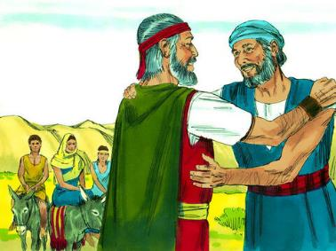
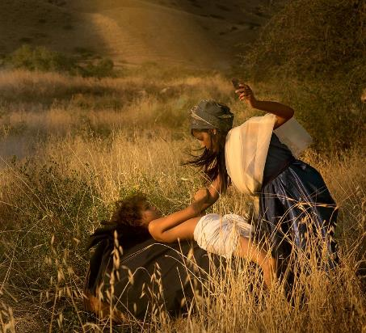
အဲဂုတ္တုသို့ ပြန်ခြင်း (ထွက်မြောက်ရာ ၄:၁၈-၃၁)
'မောရှေ​သည် ခရီး​သွား​စဉ်တွင် စခန်းချ​ရာ​နေရာ​၌ ထာဝရဘုရား​သည် သူ​နှင့်​တွေ့​၍ သူ့​ကို ကွပ်မျက်​ရန်​ရှာကြံ​လေ​၏​။ 'ထွက်မြောက်ရာကျမ်း 4:24
မောရှေသည်သူ၏ယောက္ခဖြစ်သူအားခွင့်တောင်း၍အီဂျစ်သို့ပြန်ရန်အဆင်သင့်ဖြစ်လာခဲ့သည်။မောရှေသည် ဇနီးဖြစ်သူ စိပေါရာနှင့် သားများကို ခေါ်ဆောင်၍ အီဂျစ်သို့ ခရီးထွက်ခဲ့သည်။
ခရီးလမ်းတွင် ဘုရားသခင်သည် မောရှေကို သတ်ဖို့ ကြိုးစားခဲ့သည်! (ထွက် ၄:၂၄-၂၆)
ဘုရား၏ပဋိညာဉ်ကို လေးစားပါ – ဘုရားသခင်၏ အမိန့်တော်များကို လျစ်လျူရှုပါက အသက်တာတွင် အဟန့်အတားဖြစ်စေနိုင်သည်။
ပေါရာသည်ဖြစ်ပျက်နေသည်ကိုနားလည်ပြီး အသက်အန္တရာယ်ကို ရှောင်ရှားရန် လိုအပ်သောအရာကို ပြုလုပ်ခဲ့သည် - သူမသည်သားဖြစ်သူကိုအရေပြားဖြတ်ခဲ့ သည်" (ထွက် ၄:၂၅)
မောရှေသည် (ဇနီးဖြစ်သူ၏ ဩဇာလွှမ်းမိုးမှုကြောင့်) သူ၏သားကို အရေပြားမဖြတ်ခဲ့ပါ။
ထို့ကြောင့်၊ သူသည် ဘုရားသခင်က အာဗြဟံနှင့်ပြုသော ပဋိညာဉ်၏ အခြေခံအချက်ကို ဖောက်ဖျက်နေခြင်းဖြစ်သည် (ကမ္ဘာ ၁၇:၁၀)။
"ဘုရားသခင်၏ ရှင်းလင်းသော အမိန့်တော်ကို သိသိကြီးဖီဆန်ခြင်းသည် မောရှေအား လူမျိုးကိုဦးဆောင်ရန် မထိုက်တန်စေတော့ပါ။ သူ၏တာဝန်ကို ထမ်းဆောင်နိုင်ရန် ဤအခြေအနေကို အရင်ပြုပြင်ရမည်ဖြစ်သည်။"
အဓိကအချက်များ

Slide 11

တာဝန်များကိုသင့်တင့်မျှတစွာထမ်းဆောင်နိုင်ရန်မိမိစိတ်နှလုံးအကြွင်းမဲ့ဖြင့်ကြိုးပမ်းအားထုတ်သောအခါ၊သူ့အတွင်း၌တန်ခိုးနှင့်စွမ်းဆောင်ရည်များတိုးပွားလာမည်ဖြစ်သည်။ထိုသူ၏ရာထူးသည်မည်မျှပင်နိမ့်ကျစေကာမူ၊သူ၏စွမ်းရည်သည်မည်မျှပင်အကန့်အသတ်ရှိစေကာမူ၊ဘုရား သခင်၏တန်ခိုးတော်ကိုယုံကြည်ကိုးစားလျက်၊မိမိ၏တာဝန်ကိုသစ္စာရှိစွာ ထမ်းဆောင်သောသူသည်အမှန်တကယ်ကြီးမြတ်သူဖြစ်လာမည်။"မောရှေသည်မိမိ၏ကိုယ်ပိုင်အားအင်နှင့်ဉာဏ်ပညာကိုသာအမှီပြုကာ၊ထိုကြီးမားသောတာဝန်ကိုလောဘတကြီးလက်ခံခဲ့ပါက၊ထိုအမှုတော်အတွက်လုံးဝမသင့်တော်ကြောင်းသက်သေပြလိုက်သလိုဖြစ်ခဲ့မည်။လူတစ်ဦးသည်မိမိ၏အားနည်းချက်ကိုသိမြင်နားလည်ခြင်းသည်သူ့အားပေးအပ်ထားသောအမှုတော်၏ကြီးမားမှုကိုသဘောပေါက်နားလည်ကြောင်းအနည်းဆုံးသက်သေတစ်ရပ်ဖြစ်ပြီး၊ထိုသူသည်ဘုရားသခင်ကိုမိမိ၏အကြံပေး နှင့်တန်ခိုးအားဖြစ်စေရန် ဆောင်ရွက်လိမ့်မည်။"
EGW (Patriarchs and Prophets, p. 255)

